Slide 1
Taller Práctico de Aprendizaje Federado en la Detección de Ciber-Amenazas

Slide 2
Breve presentación
Afiliación & Formación:
Catedrático de Universidad en la UCLM
Ingeniero Informático y Doctor en Informática en el 2005 y 2009 por la UCLM
Perfil Docente:
15 años de experiencia docente
Director Master en Formación Permanente en Ciberseguridad
Perfil Investigador:
Investigación en Malware, amenazas y forense en IoT
Perito forense judicial y Consultor + formador
Certificaciones:
Instructor CCNA Security y CCNP Switch CISCO
CSNA de Stormshield
Instructor Certified Ethical Hacking (CEH) de EC Council
Instructor Computer Hacking Forensic Investigator (CHFI) de EC Council
Linkedin:
https://www.linkedin.com/in/josé-luis-martínez-martínez-060679120

Slide 3
Índice
Presentación
Introducción
Iniciando
Conceptos

Slide 4
Introducción
Taller guiado
Todo paso a paso
No es trivial hacer algo vistoso en este ámbito
Pueda servir como punto de partida de algún trabajo de investigación
Abiertos a colaborar en cualquier ámbito
Diseñado para 4horas
Ejercicios / retos finales

Slide 5
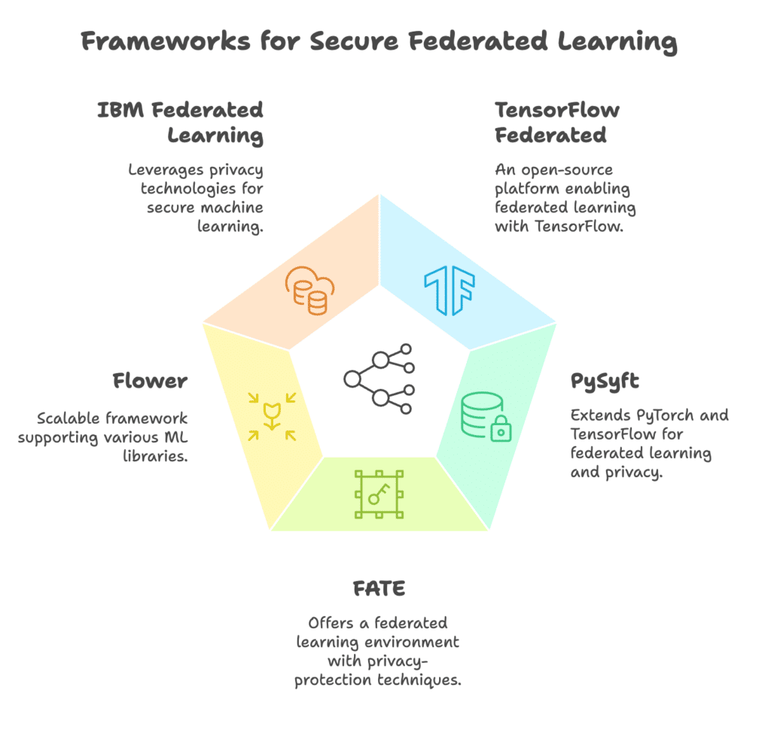
Introducción
Nebula - Universidad de Murcia, España
Truffles – Universidad de Vigo, España
Datasets:
kaggle
Notes:
https://www.couchbase.com/blog/es/federated-learning/

Slide 6
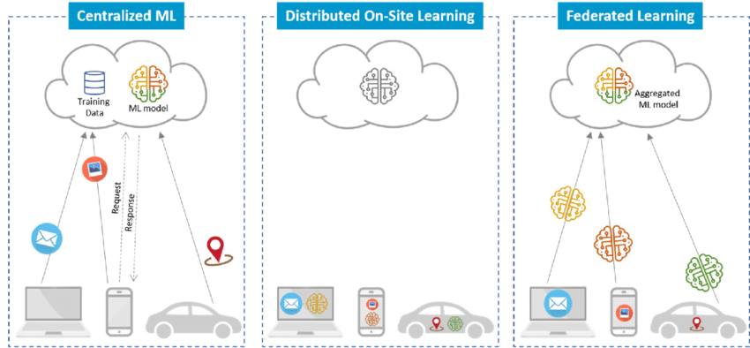
Introducción

Slide 7
Introducción
Pasos:
Instalación herramientas y librerías
Descarga de datasets
Ciberseguridad
imágenes
Preprocesado
Training Vs. Test
Entrenamiento Centralizado
Random forest
Regresión lineal
CNN
Evaluación escenario centralizado
Pasos:
Entrenamiento federado
Estrategias de agregación federadas
Escenario no-iiD
Comparar centralizado Vs federado
Experimientos
Ejercicios

Slide 8
Iniciando
Máquina anfitrión:
Windows, MAC, Kali Linux, etc…
Descargarse:
Visual Studio Code:
https://code.visualstudio.com/
(revisar la arquitectura del sistema)
Instalar:
sudo dpkg -i paquete.deb
sudo apt-get -f install
Material del Taller
https://github.com/joseluispplu/TallerFederatedLearning

Slide 9
Iniciando
VS code:
Pulsa Ctrl+Shift+X → abre el Marketplace de Extensiones.
Busca "Python"
Instálala
Busca Jupyter
Instálala
Venv:
Opción1: ejecutar en la terminal los comandos del readme
Opción 2: desde el fichero jupyter, arriba a la derecha: Seleccionar Kernel y crear el nuevo enviroment con el requirements.txt

Slide 10
Iniciando
COMIENZA EL TALLER
SEGUIR PASO A PASO LA LIBRETA JUPYTER

Slide 11
Conceptos
Accuracy
Precisión
La Precision se usa cuando el costo de un falso positivo es alto.
Recall
El Recall es clave cuando el costo de un falso negativo es alto.
F1
F1=2⋅Precision * Recall / Precision + Recall
Averaging:
Macro
Weighted
Support
nº de ejemplos reales de cada clase

Slide 12
Conceptos
Random Forest
Construcción de múltiples árboles de decisión
Selección aleatoria de características
En cada división (split) del árbol, no se consideran todas las variables, sino un subconjunto aleatorio de ellas.
Esto introduce diversidad entre los árboles y evita que todos aprendan lo mismo.
Predicción
En clasificación: cada árbol vota por una clase, y la clase más votada es la predicción final.
En regresión: se hace un promedio de los valores predichos por todos los árboles.

Slide 13
Conceptos
Regresión logísitica
La regresión logística se utiliza cuando queremos predecir una variable categórica, normalmente binaria (ejemplo: sí/no, spam/no spam, compra/no compra).
En lugar de ajustar una línea recta como en la regresión lineal, ajusta una curva sigmoide (función logística) que transforma los valores en probabilidades entre 0 y 1.

Slide 14
Conceptos
# Entrenamos los dos baselines
logreg_model, logreg_metrics = train_eval_clf(LogisticRegression(max_iter=200), "LogReg")
rf_model, rf_metrics = train_eval_clf(RandomForestClassifier(n_estimators=200, n_jobs=-1, random_state=42), "RandomForest")

Slide 15
Conceptos
CNN:
Red neuronal convolucional es un tipo de red neuronal profunda diseñada para procesar datos que tienen una estructura de cuadrícula, como imágenes, audio o incluso series temporales. Capas:
Capa de convolución
Aplica filtros (kernels) que recorren la entrada.
Capa de activación
Normalmente se usa ReLU (Rectified Linear Unit) para añadir no linealidad.
Capa de pooling (submuestreo)
Reduce la dimensión de los datos manteniendo la información esencial. Ejemplo: max pooling toma el valor máximo en una región.

Slide 16
Conceptos
CNN:
from time import time
t0 = time()
for epoch in range(3):

Slide 17
Conceptos
Federated Learning:
IID partición aleatoria estratificada.
No-IID: mezclas desbalanceadas con parámetro
Alpha - cuanto menor alpha, mayor heterogeneidad
Regresión Logística
def run_federated(num_rounds=5, num_clients=10, frac_fit=0.5, iid=True, dir_alpha=0.5, local_epochs=1, lr=0.1, strategy_name="FedAvg", prox_mu=0.0):
def split_dirichlet(X, y, num_clients=10, alpha=0.5, seed=42):

Slide 18
Conceptos
Gradient Descent (GD):
Es un método numérico para minimizar una función de pérdida (loss function).
Stochastic Gradient Descent (SGD):
A diferencia del batch GD, que usa todo el dataset para calcular el gradiente en cada paso, SGD usa solo un minibatch pequeño)
FedProx:
penaliza desviarse de los pesos globales

Slide 19
Conceptos
Estrategias de agregación:
FedAvg (Federated Averaging):
Promedia los parámetros de los modelos locales, ponderando por el número de ejemplos de cada cliente.
Simple y eficaz, es la base de la mayoría de experimentos.
FedAdam:
Aplica el optimizador Adam en el servidor en lugar de un simple promedio.
Puede acelerar la convergencia y manejar mejor escenarios heterogéneos.
FedProx:
Modifica la función de pérdida local añadiendo un término de regularización respecto al modelo global.
Evita que los clientes se desvíen demasiado cuando sus datos son muy distintos (escenarios no-IID).
En la práctica, usamos la misma agregación que FedAvg, pero el entrenamiento local incluye el término “proximal”.

Slide 20
Conclusiones
Materiales pueden ser un punto de partida para adentrarse en el mundo del Federated Learning
Comprender desde un ejercicio práctico cómo funciona Federated Learning frente a estrategias centralizadas
En la Keynote del Viernes, más…

Slide 21
Taller Práctico de Aprendizaje Federado en la Detección de Ciber-Amenazas

